Slide 1
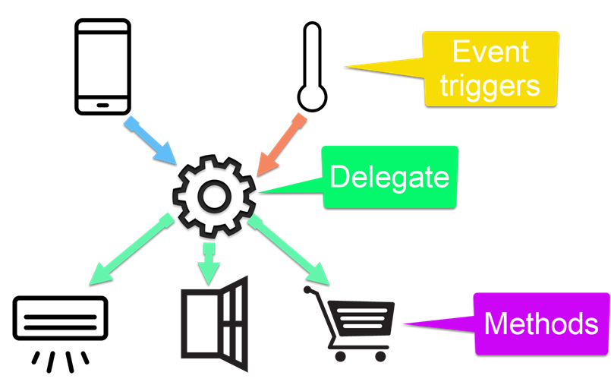

Делегати и събития
Обратно извикване (Callbacks)
Проект "Отворено учебно съдържание по програмиране и ИТ", СофтУни Фондация
Курс "ООП"
https://github.com/BG-IT-Edu
Софтуерни и хардуерни науки

Slide 2
Съдържание
͏Ламбда функции и делегати в C#
Да запишем в променлива референция към метод (действие с параметри)
Вградени делегати: Action<T>, Func<T, R>
͏Събития и обработчици на събития: events и event handlers
2

Slide 3
Ламбда функции и делегати в C#
=>
Lambda Operator =>, Func<T, V>, Action<T>

Slide 4
Ламбда функции в C#
Ламбда функциите са методи (функции) без име
Записани чрез съкратен синтаксис
Приемат параметри и връщат стойност:
x => x / 2
static int Div2(int x) { return x / 2; }
x => x != 0
static bool NonZero(int x) { return x != 0; }
(x, y) => x + y
static int Sum(int x, int y) { return x + y; }
() => 42
static int Func42() { return 42; }

Slide 5
Делегати
Делегат == тип данни, който съдържа като стойност метод с конкретен списък от параметри и тип на връщаната стойност
Чрез делегати един метод може да приеме друг метод като входен параметър
Чрез делегати се дефинират callback методи (обратно извикване)
public delegate int Multiplier(int x, int y);
Multiplier calc = (x, y) => x * y;
int result = calc(3, 5); // 15

Slide 6
Generic делегати – Func<T, V>
Дефиниране на делегат (функция) чрез Func<T, V>:
Извикване на функцията от делегата:
Ламбда израз
Тип на входа
Тип на изхода
Func<int, string> func = n => "number" + n;
Име
Входен параметър
Връщан израз
Console.WriteLine(func(5)); // number5
Console.WriteLine(func(10)); // number10

Slide 7

Задача: Числа на квадрат
Прочетете от конзолата цяло число n
Отпечатайте числата 1, 2, …, n и техния квадрат
1 -> 1
2 -> 4
3 -> 9
4 -> 16
4

Slide 8
Решение: Числа на квадрат
Func<int, long> square = x => x * x;
int n = int.Parse(Console.ReadLine());
for (int x = 1; x <= n; x++)
Console.WriteLine($"{x} => {square(x)}");
Проверете решението си тук: https://judge.softuni.org/Contests/Practice/Index/4070#0

Slide 9
Подаване на функции на метод
Можем да подаваме Func<T> на методи:
Можем да използваме метода така:
private int Calc(int number, Func<int, int> operation)
{
return operation(number);
}
int a = 5;
int b = Calc(a, number => number * 5); // 25
int c = Calc(a, number => number – 3); // 2
int d = Calc(b, number => number % 2); // 1

Slide 10
Хващане и обработка на събития в C#
Събития (Events) и EventHandler

Slide 11
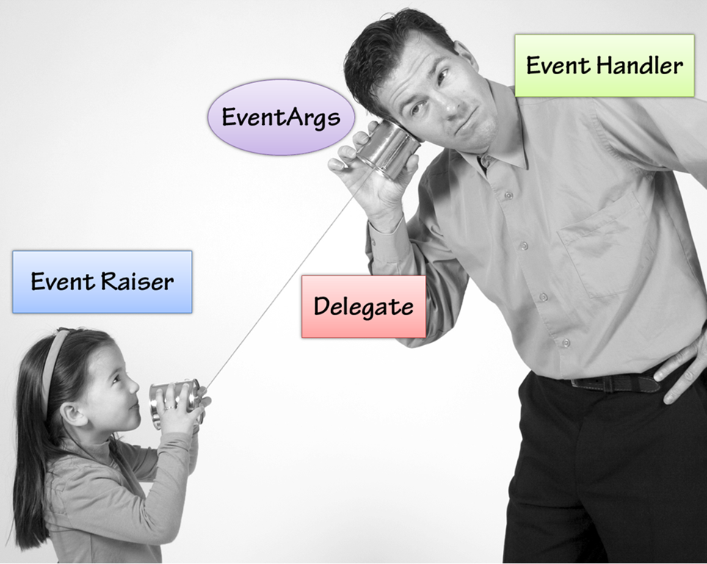
Събития
Събитията са потребителски действия
Примери: натискане на бутон, клик с мишката, движение на мишката, събитие от таймер, събитие от клавиатурата и други
Можем да се "абонираме за събитие" и да го обработваме, когато възникне
Събитията се декларират в даден клас като делегати и се хващат чрез обработчици (event handlers)
Например: класът Button има събитие Click
Събитието Click се обработва от event handler ButtonOK_Click()

Slide 12
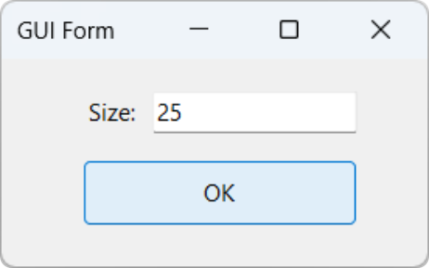

Събития в потребителски интерфейси
Събитията са широко използвани в Graphical User Interfaces (GUIs)
Компоненти (като бутони) дефинират различни събития (Click, Focus, Change и т.н.)
Вашата програма може да се абонира (да слуша) за конкретно събитие и да реагира на него (да го прихваща)
var button = MainForm.buttonOK;
button.Click += (sender, args) =>
{
// Кодът ще се изпълни при натискане на бутона
};

Slide 13
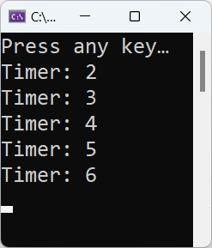
Абониране на събитие: пример с таймер
Timer timer = new Timer(500);
int count = 1;
// Абонираме се за събитието timer.Elapsed
timer.Elapsed += (sender, args) =>
Console.WriteLine("Timer: " + (++count));
timer.Start();
// Продължаваме изпълнението на приложението
Console.WriteLine("Press any key…");
Console.ReadKey();
using System.Timers;

Slide 14
Обобщение
Ламбда функции == методи без име
Делегатите са типове данни, които съдържат методи като стойност
Някои generic делегати в C#:
Action<T>, Func<T, TResult>
Събитията позволяват да се абонираме за известия за нещо, което се случва в обекта
Когато дадено събитие "се случи", всички абонирани са известени
…
…
…

Slide 15
Въпроси?
Проект "Отворено учебно съдържание по програмиране и ИТ", СофтУни Фондация (лиценз CC-BY-NC-SA)
Notes:
15

Slide 16


Лиценз
Този курс (презентации, примери, демонстрационен код, упражнения, домашни, видео и други активи) представлява свободно учебно съдържание и се разпространява под свободен лиценз CC-BY-NC-SA
Проект "Отворено учебно съдържание по програмиране и ИТ" към Фондация "Софтуерен университет":
https://github.com/BG-IT-Edu
Notes:
16

